Slide 1
SỞ GD&ĐT BÌNH ĐỊNH
TRƯỜNG THPT SỐ 2 TUY PHƯỚC
BÁO CÁO CHUYÊN ĐỀ
ĐỔI MỚI PHƯƠNG PHÁP DẠY HỌC
“ÁP DỤNG MỘT SỐ KỶ THUẬT VÀ CÔNG CỤ
NHẰM HỔ TRỢ HS CHUẨN BỊ BÀI MỚI HIỆU QUẢ
TRONG BƯỚC BÀI TẬP VỀ NHÀ”
GV BÁO CÁO: BÙI THỊ THANH HÒA
Tuy Phước, ngày 18/04/2025

Slide 2
THỰC TRẠNG
ĐẶT VẤN ĐỀ
ĐỀ XUẤT
KẾT LUẬN
GIẢI PHÁP

Slide 3
I. ĐẶT VẤN ĐỀ
Theo nghị quyết Hội nghị Trung Ương 8 khóa XI về đổi mới căn bản, toàn diện giáo dục và đào tạo nêu rõ: “Tiếp tục đổi mới mạnh mẽ phương pháp dạy và học theo hướng hiện đại; phát huy tính tích cực, chủ động, sáng tạo và vận dụng kiến thức, kỹ năng của người học; phù hợp với đặc điểm của từng lớp học, môn học, bồi dưỡng phương pháp tự học, rèn luyện kĩ năng vận dụng kiến thức vào thực tiễn, tác động đến tình cảm, đem lại niềm vui và hứng thú học tập cho HS”.

Slide 4
Đổi mới phương pháp dạy học là giúp học sinh
phát triển năng lực, trí tuệ sáng tạo của riêng mình.
chuyển mình từ chương trình giáo dục tiếp cận nội dung sang chương trình tiếp cận năng lực của những người học.
học sinh có thể hình thành những năng lực về kiến thức, hoàn thiện về phẩm chất và nhân phẩm.

Slide 5
II. THỰC TRẠNG
Vậy trong thiết kế bài giảng, GV cần có những chuẩn bị gì để đạt được yêu cầu trên?
Là một trong những phần quan trọng trong tiết học
Là một hay nhiều nhiệm vụ được giáo viên giao cho học sinh để hoàn thành ngoài giờ học
Bài tập về nhà
có độ hữu ích nhất định, không những giúp nâng cao kỹ năng học tập của học sinh, đặc biệt là học sinh có thành tích thấp
cho HS tiếp cận bài mới tốt hơn và giúp GV phát triển khả năng tư duy, giải quyết vấn đề có liên quan thực tiễn của HS sẽ sâu sắc hơn.

Slide 6
GIẢI PHÁP
“ÁP DỤNG MỘT SỐ KỶ THUẬT VÀ CÔNG CỤ NHẰM HỔ TRỢ HS CHUẨN BỊ BÀI MỚI HIỆU QUẢ
TRONG BƯỚC BÀI TẬP VỀ NHÀ”

Slide 7
III. Tầm quan trọng của việc chuẩn bị bài trước khi đến lớp
Khi đọc bài học trước khi lên lớp, HS có thể hiểu hơn về cấu trúc của bài học, từ đó giúp HS phân biệt được phần nào quan trọng và phần nào kém quan trọng hơn trong bài. Việc này giúp cho HS có thể tập trung vào ý chính của bài một cách hiệu quả.
1. Tận dụng tối đa thời gian trên lớp.
Việc đọc trước ở nhà thể hiện sự tôn trọng của bạn đối với giáo viên hướng dẫn HS và sự yêu thích của bạn đối với lớp học.
Mối quan hệ của HS với các giáo viên tại khóa học đang học là rất quan trọng và không phải dễ dàng gì để có thể thiết lập một mối quan hệ tốt đối với giáo viên phụ trách lớp mình, trong khi đó sự tôn trọng là một sự khởi đầu rất tốt đẹp.
Khi đọc trước bài ở nhà, HS có thể phân biệt được những đoạn trọng tâm trong bài cần phải được chú ý hơn khi học trên lớp, từ đó sẽ tự đặt ra được các câu hỏi về những gì mình chưa hiểu cho giáo viên và nhận được câu trả lời cho những gì bạn chưa hiểu trong lần đọc bài ở nhà.
Đọc trước bài ở nhà giúp HS nắm được chủ đề của bài học và có nhiều thời gian hơn để nghĩ về quan điểm của bản thân và những gì bạn rút ra được từ bài học đó.
HS có thể đưa ra những câu hỏi thông minh, và tham gia xây dựng bài học với sự chuẩn bị chu đáo, nhiệt tình và nắm vững trong lòng bàn tay những kiến thức được cung cấp.
Nếu HS đã đọc trước bài học, HS sẽ luôn sẵn sàng tham gia vào bất kỳ nhóm nào mà không phải e ngại điều gì, sự chăm chỉ sẽ mang lại hiệu quả. Ngoài ra, nếu HS đã đọc trước bài, HS có thể cảnh báo nhóm của mình nếu nhóm đang đi lạc hướng thảo luận.
2. Nắm được chủ đề của bài và những điều khó hiểu trong bài
3. Tự tin tham gia vào các hoạt động chung trên lớp
4. Làm việc theo nhóm hiệu quả
5. Thể hiện sự tôn trọng.

Slide 8
IV. Một số biện pháp giúp hỗ trợ HS chuẩn bị bài mới hiệu quả
Biện pháp 1. Kỹ thuật chuẩn bị bài hiệu quả
Bước 1. Đọc trước bài khóa: Đọc lướt qua bài khóa để nắm bắt nội dung chính và các ý chính. Sau đó, đọc kỹ lại để hiểu rõ nghĩa của từng câu, từng đoạn.
Bước 2. Tra từ mới: Ghi lại tất cả các từ mới trong bài và tra nghĩa, cách phát âm, cách sử dụng. Có thể sử dụng từ điển giấy hoặc từ điển trực tuyến
Bước 3. Làm bài tập: Hoàn thành tất cả các bài tập trong sách giáo khoa và sách bài tập. Chú ý các bài tập về ngữ pháp, từ vựng, phát âm và kỹ năng đọc hiểu.
Bước 4. Tìm hiểu thêm thông tin: Tìm kiếm thêm thông tin liên quan đến chủ đề của bài học trên internet, sách báo hoặc các nguồn tài liệu khác.
Bước 5. Ôn tập lại bài cũ: Ôn tập lại các kiến thức đã học ở các bài trước để củng cố kiến thức và tạo sự liên kết giữa các bài học.
Bước 6. Lập sơ đồ tư duy/ làm mô hình / lập dàn bài / thuyết trình / sân khấu hóa /poster ... : Sử dụng sơ đồ tư duy để tóm tắt nội dung bài học và hệ thống lại các kiến thức quan trọng.
Bước 7. Tự kiểm tra: Tự kiểm tra lại kiến thức bằng cách trả lời các câu hỏi, làm bài tập hoặc giải thích lại nội dung bài học cho người khác.

Slide 9
Biện pháp 2. Công cụ hỗ trợ học tập
Công cụ 1. Từ điển trực tuyến:
+ Oxford Learner's Dictionaries (https://www.oxfordlearnersdictionaries.com/) ;
+ Cambridge Dictionary (https://dictionary.cambridge.org/), Vdict (https://vdict.com/)
Công cụ 2. Công cụ dịch thuật: Google Translate (https://translate.google.com/)
  Microsoft Translator (https://www.microsoft.com/en-us/translator/)
Công cụ 3. Ứng dụng học tiếng Anh: Duolingo, Memrise , Quizlet
Công cụ 4. Website học tiếng Anh: BBC Learning English (https://www.bbc.co.uk/learningenglish/)
  VOA Learning English (https://learningenglish.voanews.com/) , EnglishClub (https://www.englishclub.com/)
Công cụ 5. Công cụ hỗ trợ phát âm: YouGlish (https://youglish.com/),
FluentU (https://www.fluentu.com/about/)
Công cụ 6. Các công cụ khác:
  Google Docs, Microsoft Word: Soạn thảo văn bản, ghi chú.
  Google Slides, Microsoft PowerPoint: Tạo bài thuyết trình.
  MindMeister, XMind: Vẽ sơ đồ tư duy.
  Chat GPT: dùng câu lệnh đúng mục tiêu cần đạt để có sản phẩm tham khảo như ý.

Slide 10
3. Lưu ý khi sử dụng các công cụ
Chọn công cụ phù hợp: Chọn các công cụ phù hợp với trình độ và mục tiêu học tập của bản thân.
Sử dụng đúng cách: Tìm hiểu kỹ cách sử dụng của từng công cụ trước khi sử dụng.
Không lạm dụng: Không nên quá phụ thuộc vào các công cụ, mà cần chủ động học tập và rèn luyện.
Kết hợp nhiều công cụ: Kết hợp sử dụng nhiều công cụ khác nhau để đạt hiệu quả tốt nhất.

Slide 11
4. Sản phẩm minh họa
Sau khi học xong bài unit 9, lesson 2.3.
GV hướng dẫn HS chuẩn bị bài mới phần Lesson 3.1 về kĩ năng viết.
Cụ thể, viết mô tả về khu nghỉ mát của em từ 120 từ đến 150 từ
GV có thể yêu cầu HS áp dụng các bước sau:
Bước 1: Đọc trước bài khóa tìm hiểu về resort sinh thái
Bước 2: Tra các từ mới qua từ điển Oxford Learner's Dictionaries.
Bước 3: Làm các bài tập 1, 2, 3 trong sách giáo khoa và sách bài tập liên quan đến từ vựng và ngữ pháp.
Bước 4: Tìm hiểu thêm về hoạt động vui chơi ở các khu du lịch sinh thái trong tỉnh và trong nước
Cho Hs link có liên quan chủ đề
https://www.facebook.com/share/r/1GJ9ewnSNm/
Bước 5: Sử dụng ứng dụng để ôn tập các từ vựng trong chủ đề

Slide 12
Bước 6: Phân chia nhiệm vụ cho mỗi tổ:
Tổ 1.
Làm mô hình về resort sinh thái (qua công cụ Chat GPT)
Tổ 2.
Tạo slide thuyết trình hoặc video quảng cáo về resort sinh thái, từ đó nâng cao khả năng sử dụng Tiếng Anh qua thực tiễn.
( Qua Canvas /powerpoint)
Tổ 3.
Thiết kế tờ rơi về khu du lịch sinh thái (qua Canvas)
Tổ 4.
Tạo poster về khu du lịch sinh thái.
Bước 7: Tự kiểm tra + Luyện phát âm qua công cụ ghi âm trên điện thoại

Slide 13
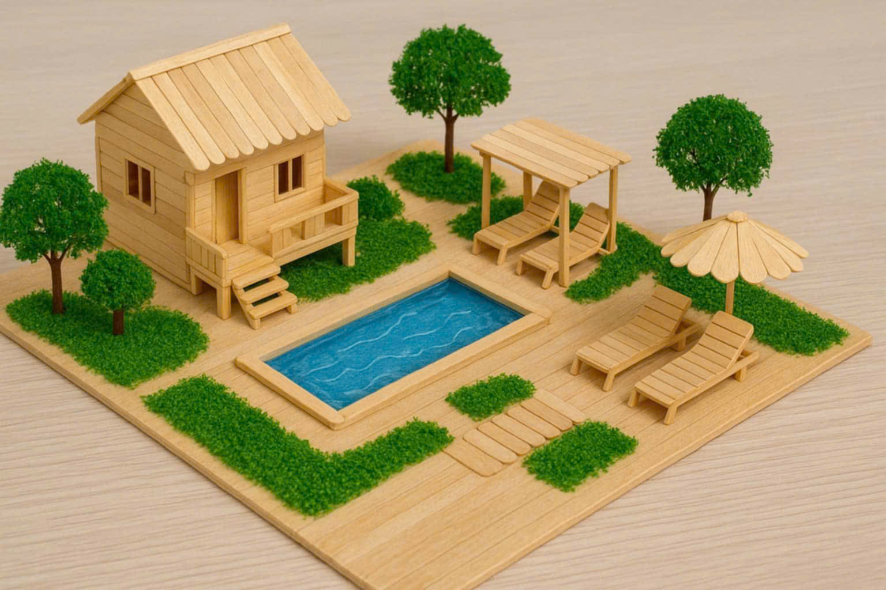
HÌNH ẢNH VÀ TƯ LIỆU THAM KHẢO
MÔ HÌNH VỀ
ECO-RESORT
https://www.facebook.com/share/r/1GJ9ewnSNm/
https://www.facebook.com/share/v/16Rk3ZD9gn/

Slide 14
Lọi ích mang lại cho HS sau khi hoàn thành sản phẩm:
Phát triển năng lực Giải quyết vấn đề và sáng tạo, năng lực ngôn ngữ, năng lực thẩm mĩ.
+ Phát triển khả năng Hoạt động nhóm qua tìm hiểu về văn hóa địa phương, thế giới hoang dã, quần thể sinh vật, tìm hiểu việc làm có liên quan
Bổ sung lượng từ vựng có liên quan chủ đề
Chọn nghề trong tương lai
Hướng tới lối sống lành mạnh

Slide 15
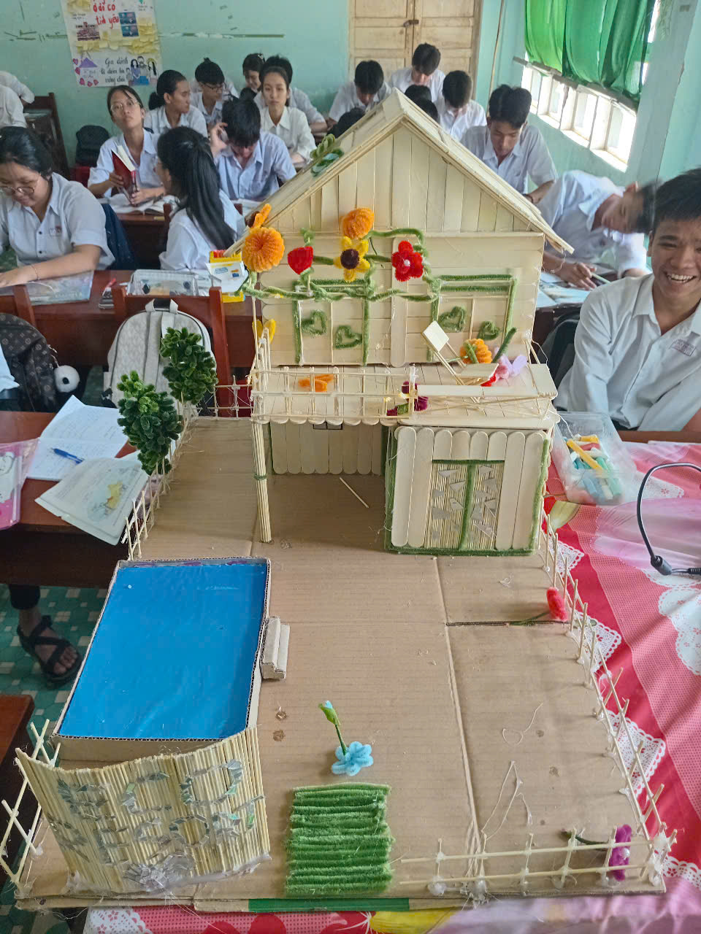
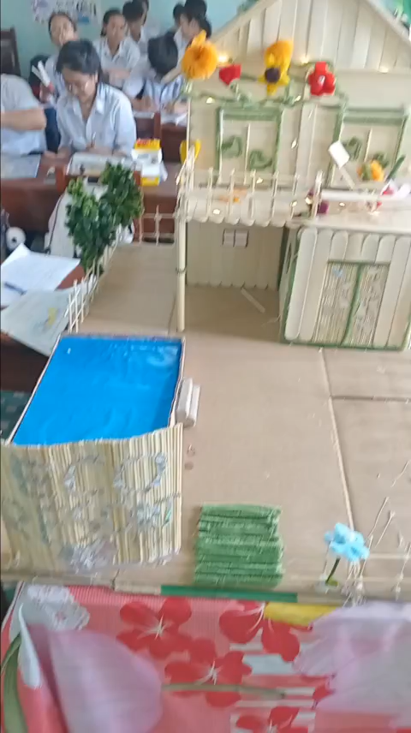
SẢN PHẨM THỰC HIỆN TRÊN LỚP
TODAY’S ECO- RESORT
Located on the ONE PIECE island
All rooms are designed from bamboo
The restaurant serves fresh delicious food from local ingredients
Activities: go fisshing, swimming, play beach volleyball, have boat trip, waterslide for children
Relax with natural herbal medicine in our spa

Slide 16
V. ĐỀ XUẤT
1. Về phía thầy cô
- Phải xác định mục tiêu, nội dung, phương tiện và hình thức tổ chức, đánh giá.
- Phải nắm rõ yêu cầu của giáo dục, nắm rõ kiến thức và kỹ năng để truyền đạt nội dung cho học sinh.
Lập kế hoạch và chuẩn bị môi trường lớp học:
+ Lập kế hoạch về thời gian và đảm bảo sự tham gia của cả lớp.
- Cung cấp các đầu vào hoặc mô hình để phổ biến kiến thức mới.
- Phải chủ động và có sáng kiến, giúp học sinh tự học, tự vận dụng, hợp tác chia sẻ nhằm giúp việc học tập hiệu quả hơn.

Slide 17
2. Về phía nhà trường
- Hướng dẫn giáo viên trong việc đổi mới giáo dục.
- Khen thưởng giáo viên có thành tích tốt trong thực hiện phương pháp dạy học đổi mới.
- Khai thác và sử dụng CNTT vào hoạt động dạy học.
- Đảm bảo cung cấp thiết bị dạy học cho giáo viên đầy đủ khi cần.
- Cấp kinh phí cho các sản phẩm đạt chất lượng
- Sơ kết tổng kết đổi mới phương pháp dạy học theo hướng tích cực

Slide 18
V. KẾT LUẬN
Để đảm bảo dạy và học theo định hướng phát triển 5 phẩm chất chủ yếu và 10 năng lực cốt lõi đồng thời chủ động và sáng tạo thông qua các môn học, các hoạt động giáo dục đạo đức, lối sống, thể chất, nghệ thuật và văn hóa, những người cầm phấn trong thời kì mới cần nghiên cứu, sưu tầm và áp dụng nhiều hình thức học tập cho phong phú, phù hợp với điều kiện cơ sở vật chất của nhà trường và thực trạng ở địa phương để từng bước nâng cao trình độ tiếng Anh cho học sinh.
Đổi mới phương pháp dạy học theo hướng tích cực là việc làm cần thiết trong nền giáo dục hiện nay. Và nó không phải là việc làm của một cá nhân mà của cả một tập thể.
Hy vọng qua bài báo cáo này, quý thầy đóng góp thêm những ý tưởng, ý kiến tích cực để bản thân tôi ngày càng hoàn thiện trong công tác giảng dạy.

Slide 19

“Người thầy cầm tay, mở ra trí óc và chạm đến trái tim”
(sưu tầm những câu nói hay về Thầy Cô)

